Slide 1
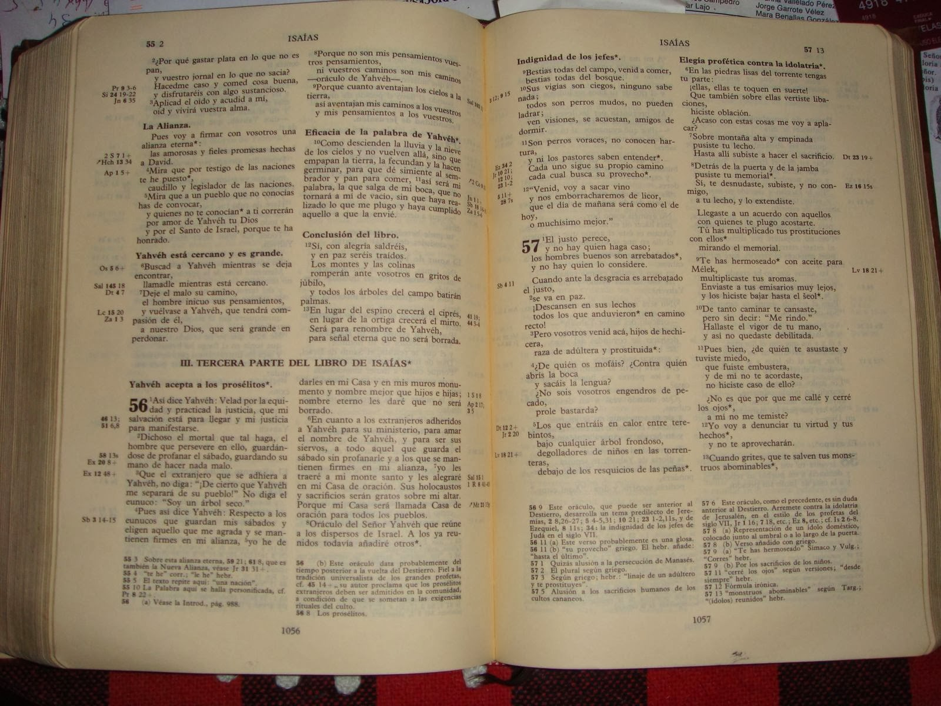
CUANDO QUEREMOS SABER LO QUE DIOS DICE:

Slide 2
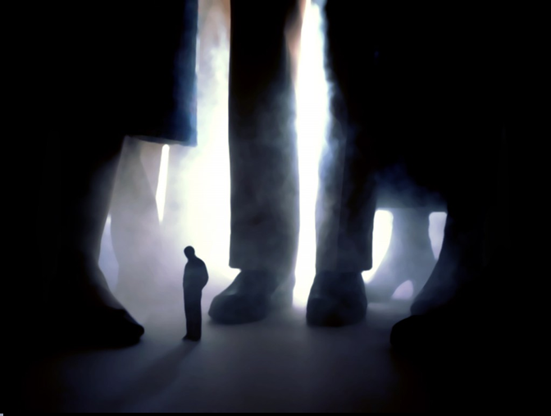
Cuando dices:...
“No puedo
resolver las cosas...”
Dios te dice
“Yo dirijo tus pasos”
Proverbios.3:5-6
Confía en el SEÑOR con todo tu corazón, y no te apoyes en tu propio entendimiento.
Reconócele en todos tus caminos, y El enderezará tus sendas.

Slide 3

Cuando dices:
“Me siento muy solo...”
Dios te dice
“No te dejaré, ni te desampararé”
Hebreos.13:5
Sea vuestro carácter sin avaricia, contentos con lo que tenéis, porque El mismo ha dicho: NUNCA TE DEJARE NI TE DESAMPARARE,

Slide 4

Cuando dices:
“Es imposible...”
Dios te dice
“Todo es posible”
Lucas.18:27.
Y El respondió: Lo imposible para los hombres, es posible para Dios.

Slide 5

Cuando dices:
“Yo no lo puedo hacer...”
Dios te dice
“Todo lo puedes hacer”
Filipenses.4:13.
Todo lo puedo en Cristo que me fortalece.

Slide 6

Cuando dices:
“No merezco perdón...”
Dios te dice:
“Yo te perdono”
I Juan.1:9 ; Romanos.8:1.
Si confesamos nuestros pecados, El es fiel y justo para perdonarnos los pecados y para limpiarnos de toda maldad.
Por consiguiente, no hay ahora condenación para los que están en Cristo Jesús, los que no andan conforme a la carne sino conforme al Espíritu.

Slide 7

Cuando dices:
“Estoy muy cansado...”
Dios te dice
“Yo te haré descansar”
Mateo.11:28-30.
Venid a mí, todos los que estáis cansados y cargados, y yo os haré descansar.

Slide 8

Cuando dices
“Nadie me ama de verdad...”
Porque de tal manera amó Dios al mundo, que dio a su Hijo unigénito, para que todo aquel que cree en El, no se pierda, mas tenga vida eterna.
Dios dice
“Yo te amo”
Juan.3:16 ; Juan.13:34.
Un mandamiento nuevo os doy: que os améis los unos a los otros. Como os he amado, amaos también vosotros los unos a los otros.

Slide 9

Cuando dices:
“No sé como seguir...”
Dios te dice
“Yo te enseñaré el camino”
Salmo.32:8.
Yo te haré saber y te enseñaré el camino en que debes andar; te aconsejaré con mis ojos puestos en ti.

Slide 10

Cuando te preguntas...
“¿Qué camino me conduce a Dios...?”
Porque hay un solo Dios, y también un solo mediador entre Dios y los hombres, Cristo Jesús hombre,
Dios te dice
Mi Hijo Amado
JESUCRISTO
I Timoteo.2:5; Hechos.4:12.
Y en ningún otro hay salvación, porque no hay otro nombre bajo el cielo dado a los hombres, en el cual podamos ser salvos.

Slide 11
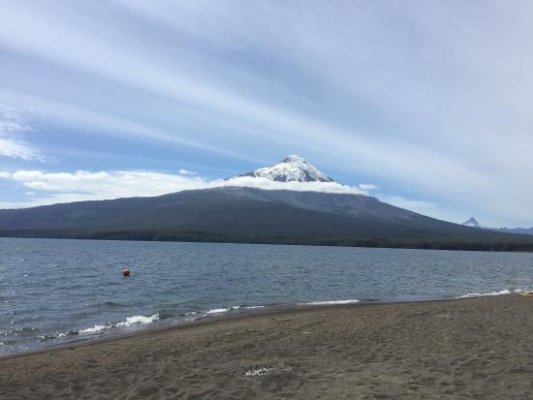
Cuando dices:
“No vale la pena”
Pero Dios dice:
Tu Trabajo No Es En Vano.
I Corintios.15:58.
Por tanto, mis amados hermanos, estad firmes, constantes, abundando siempre en la obra del Señor, sabiendo que vuestro trabajo en el Señor no es en vano.

Slide 12

...Y cuando quieras saber todo lo que Dios quiere decirte...
y que desde la niñez has sabido las Sagradas Escrituras, las cuales te pueden dar la sabiduría que lleva a la salvación mediante la fe en Cristo Jesús.
lee
La Biblia
II Timoteo.3:15-17.
a fin de que el hombre de Dios sea perfecto, equipado para toda buena obra.
Toda Escritura es inspirada por Dios y útil para enseñar, para reprender, para corregir, para instruir en justicia,

Slide 13
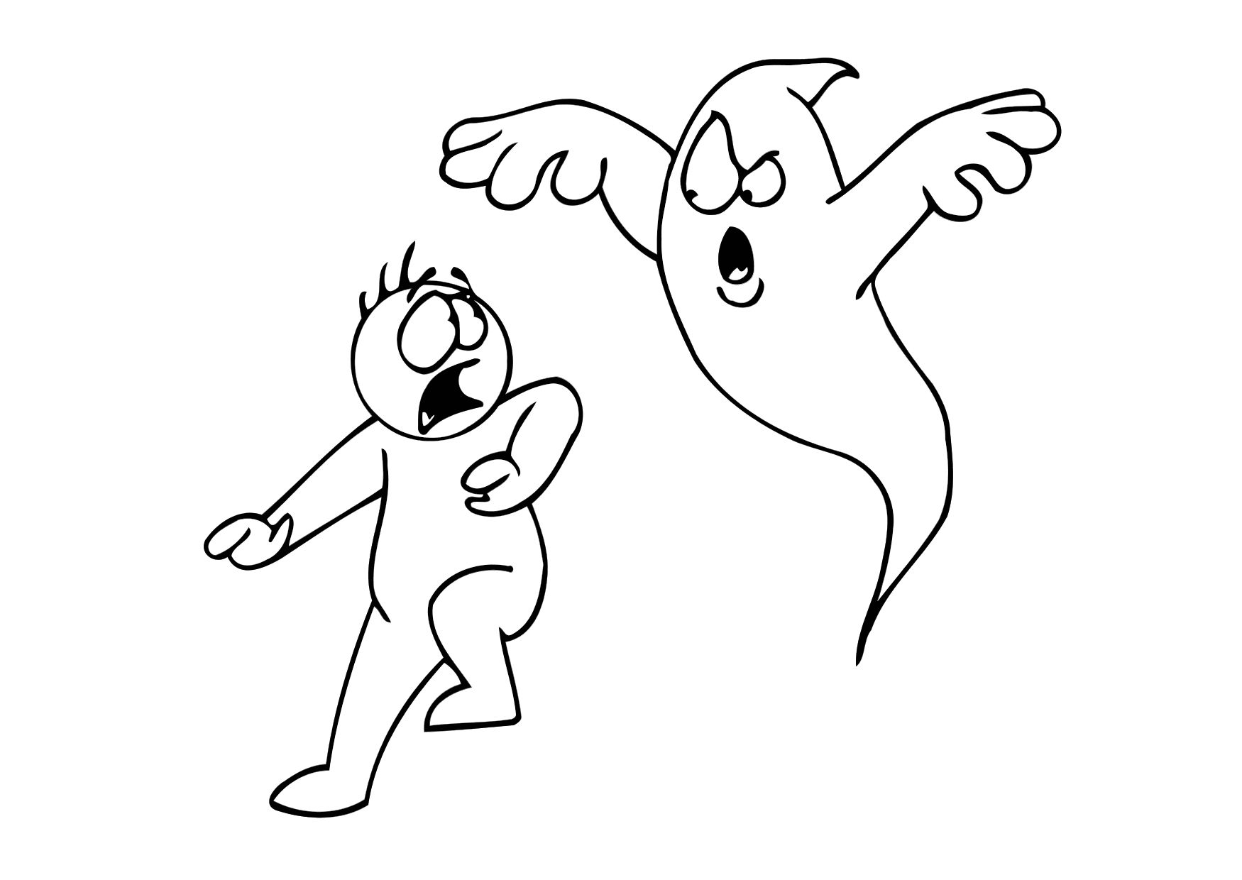
Cuando dice: “Tengo miedo”.
Pero Dios dice:
Que no temamos a los hombres.
Mateo.10:28; II Timoteo.1:7.
Y no temáis a los que matan el cuerpo, pero no pueden matar el alma; más bien temed a aquel que puede hacer perecer tanto el alma como el cuerpo en el infierno.
Porque no nos ha dado Dios espíritu de cobardía, sino de poder, de amor y de dominio propio.

Slide 14
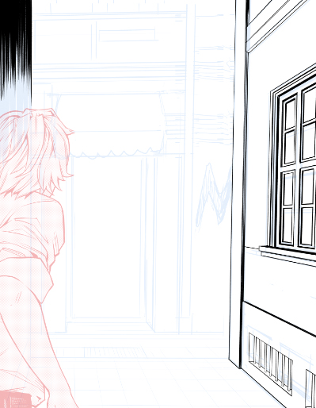
Cuando dice:
“Tengo muchos problemas”.
Dios dice:
Que echemos todas nuestras cargas sobre él.
Salmos.68:19; I Pedro.5:7.
Bendito sea el Señor, que cada día lleva nuestra carga, el Dios que es nuestra salvación.
echando toda vuestra ansiedad sobre El, porque El tiene cuidado de vosotros.

Slide 15

Cuando dice: “Mañana”.
Dios dice:
Hoy.
II Cor.6:1-2.
pues El dice: EN EL TIEMPO PROPICIO TE ESCUCHE, Y EN EL DIA DE SALVACION TE SOCORRI. He aquí, ahora es EL TIEMPO PROPICIO; he aquí, ahora es EL DIA DE SALVACION.

Slide 16

Cuando dice: “No tengo tiempo ahora”.
Pero Dios dice:
Que hay tiempo para todo. Eclesiaste.3:1.
Hay un tiempo señalado para todo, y hay un tiempo para cada suceso bajo el cielo:

Slide 17
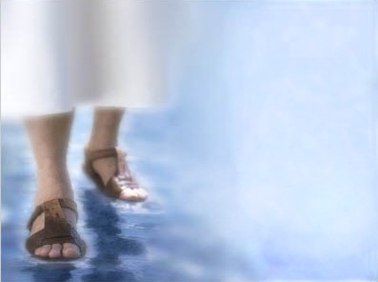
“Clama a mi y yo te responderé
y te enseñaré Cosas Grandes
y ocultas que tu no conoces
Jeremías 33 :3”

Slide 18

CONCLUSIÓN:
En Cristo lo podemos todo no hay nada que no podamos hacer con Cristo.
Seamos fieles a El.
Sin El no podemos hacer nada.

Slide 19

DIOS NOS BENDIGA A TODOS.

